Slide 1

《自动控制原理》
第8讲
3.6 控制系统的稳态误差
4.1 根轨迹法的基本概念
主讲教师：张佐经
联系方式：18681809316
电子邮箱：zhangzuojing@126.com

Slide 2
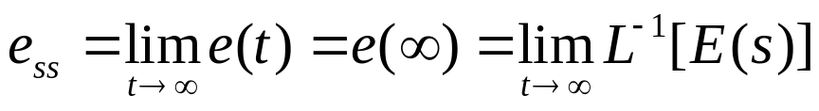
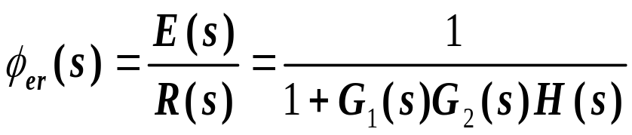
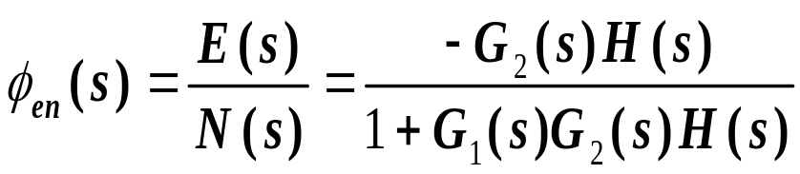

3.6
控制系统的稳态误差
3.稳态误差的计算
N(s)
R(s)
E(s)
X1(s)
X2(s)
C(s)
G1(s)
G2(s)
-
B(s)
H(s)

Slide 3




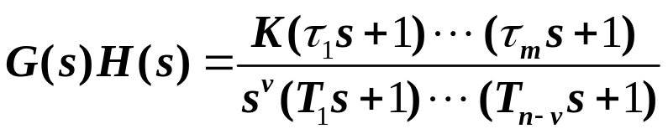


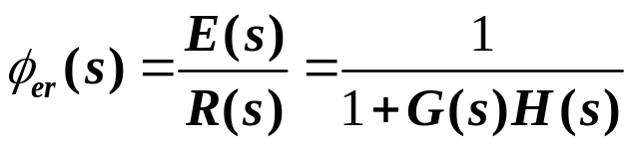
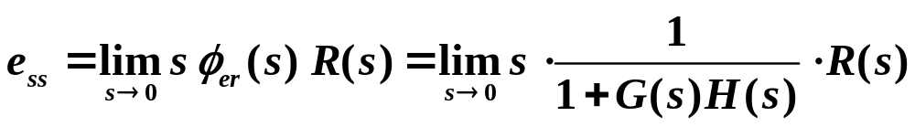
3.6
控制系统的稳态误差
4.静态误差系数法
-
开环传递函数
----开环增益
----系统型别
误差传递函数
稳态误差

Slide 4

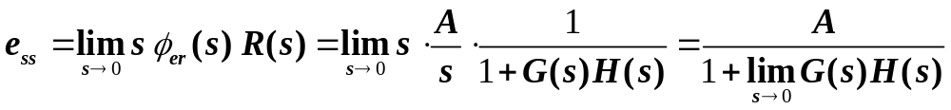
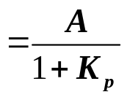
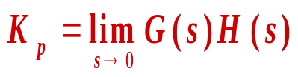
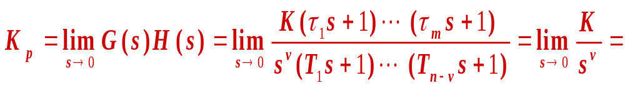




3.6
控制系统的稳态误差
1）阶跃输入
静态位置误差系数
开环传递函数

Slide 5

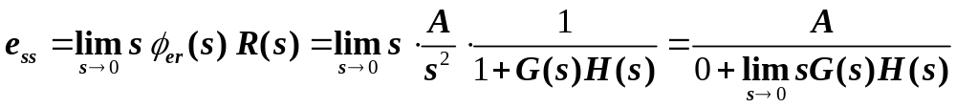
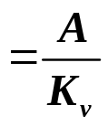
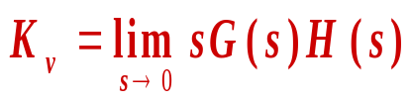

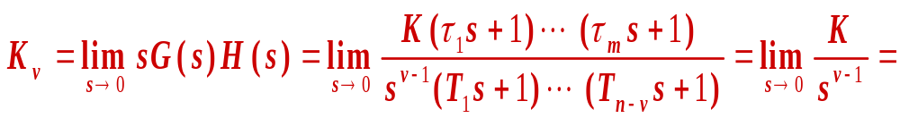


3.6
控制系统的稳态误差
2）斜坡输入
静态速度误差系数
开环传递函数

Slide 6
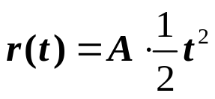
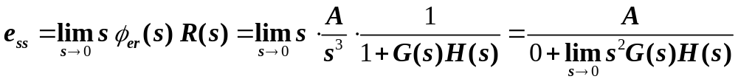
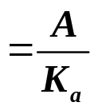
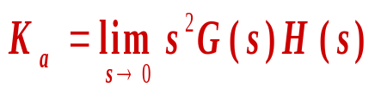

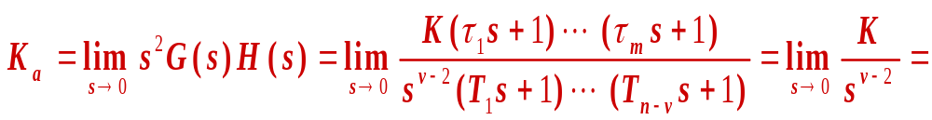


3.6
控制系统的稳态误差
3）加速度输入
静态加速度误差系数
开环传递函数

Slide 7
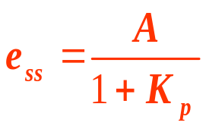
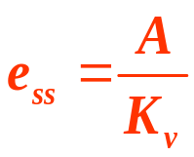









3.6
控制系统的稳态误差
典型输入信号下的稳态误差
系统型别
静态误差系数
0
Ⅰ
Ⅱ

Slide 8

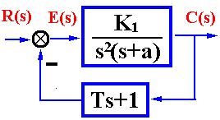
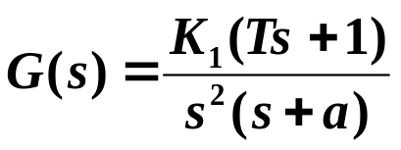
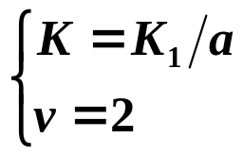

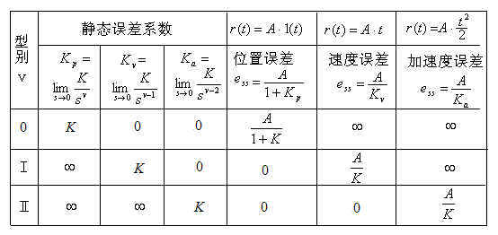


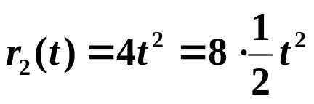
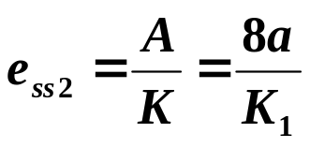
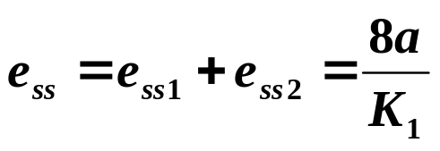
3.6
控制系统的稳态误差
例 系统结构图如图所示，已知输入入 , 求系统的稳态误差。
解：
稳定性判断。

Slide 9
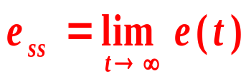
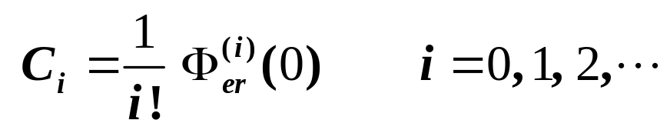
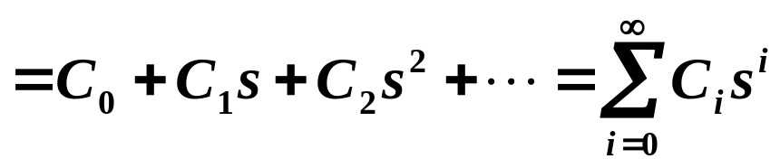
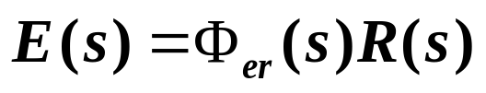
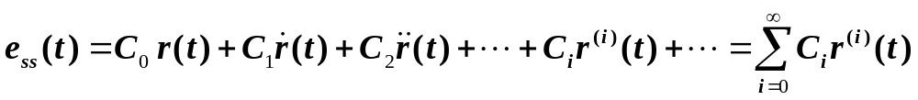
3.6
控制系统的稳态误差
5.动态误差系数
用静态误差系数法只能求出稳态误差值 ；而稳态误差随时间变化的规律无法表达。用动态误差系数法可以研究动态误差(误差中的稳态分量）随时间的变换规律。
----动态误差系数

Slide 10

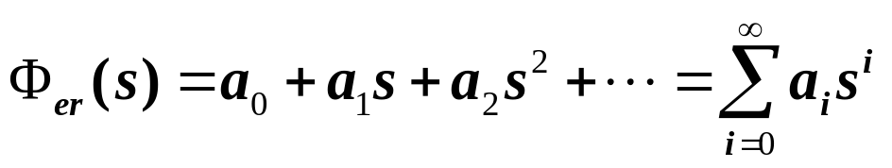
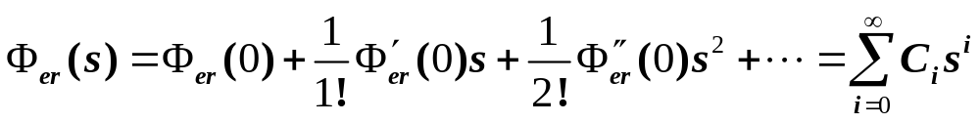
3.6
控制系统的稳态误差
动态误差系数的计算：长除法、系数比较法
（1）把 分子分母按照s升幂排列；
（2）做长除得 ；
（3）与下式比较得到动态误差系数；

Slide 11

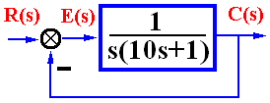
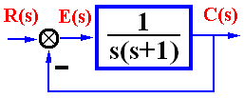




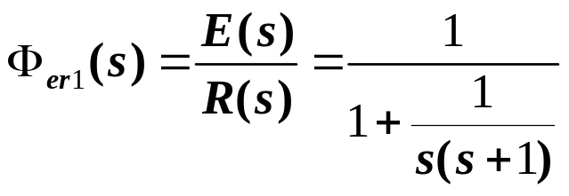



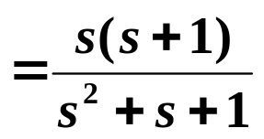
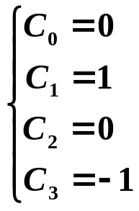



3.6
控制系统的稳态误差
例 两系统如图示,要求在4分钟内误差不超过6m,应选用哪个系统? 已知：
解 ①.
比较系数：

Slide 12







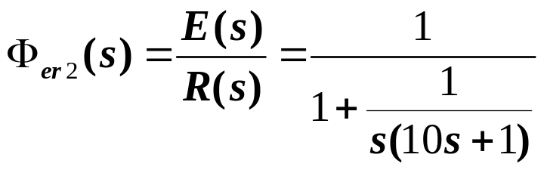


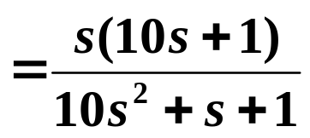




3.6
控制系统的稳态误差
解. ②

Slide 13


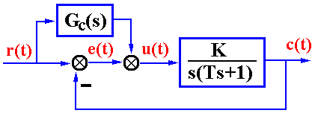
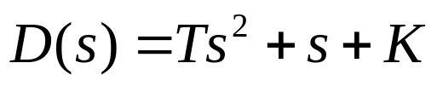
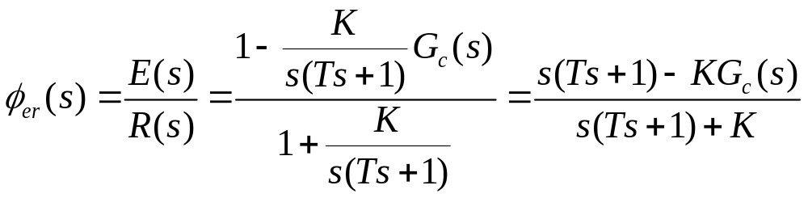
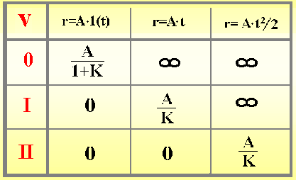
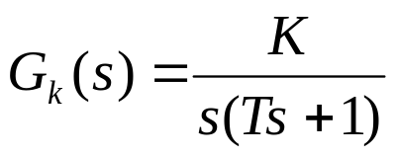
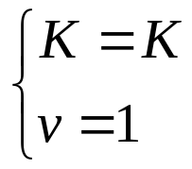
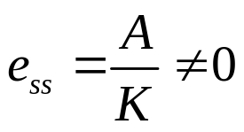
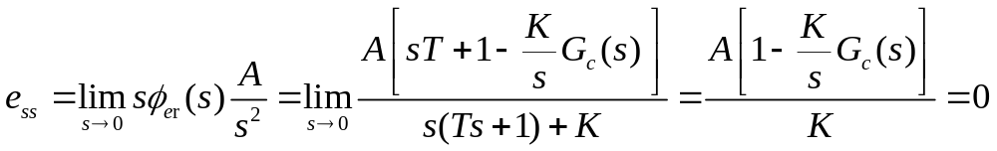

3.6
控制系统的稳态误差
6.减小稳态误差的方法
例 系统结构图如图所示，已知输入 ,求 ,使稳态误差为零。
加入前馈通道后系统误差传递函数：
判断系统的稳定性：
原系统开环传递函数：
结论：按前馈补偿的复合控制方案可以有效提高系统的稳态精度。

Slide 14






3.6
控制系统的稳态误差
例 系统如图所示，已知输入 ，
求系统的稳态误差。
判断系统的稳定性：
输入作用下系统误差传递函数：
输入作用下的稳态误差计算：

Slide 15



3.6
控制系统的稳态误差
例 系统如图所示，已知输入 ，
求系统的稳态误差。
改变积分环节、增益位置，计算输入作用下的稳态误差计算：
改变积分环节、增益位置，系统误差传递函数：
【不变】
改变积分环节、增益位置，稳态误差计算：
【不变】

Slide 16



3.6
控制系统的稳态误差
例 系统如图所示，已知输入 ，
求系统的稳态误差。
增大前向通路增益，计算输入作用下的稳态误差计算：
增大前向通路增益，系统误差传递函数：
增大前向通路增益，稳态误差计算：
【减小】

Slide 17



3.6
控制系统的稳态误差
例 系统如图所示，已知输入 ，
求系统的稳态误差。
增加积分环节个数，计算输入作用下的稳态误差计算：
增加积分环节个数，系统误差传递函数：
增加积分环节个数，稳态误差计算：
结论：在前向通道中提高增益、设置积分环节，可以减小或消除控制输入作用下的稳态误差。
【稳态误差消除】

Slide 18


3.6
控制系统的稳态误差
例 系统如图所示，已知输入 ，
求系统的稳态误差。
扰动总用下系统误差传递函数：
扰动作用下的稳态误差计算：

Slide 19




3.6
控制系统的稳态误差
例 系统如图所示，已知输入 ，
求系统的稳态误差。
改变积分环节、增益位置，计算扰动作用下的稳态误差计算：
改变积分环节、增益位置，系统扰动误差传递函数：
改变积分环节、增益位置，扰动稳态误差计算：

Slide 20


3.6
控制系统的稳态误差
例 系统如图所示，已知输入 ，
求系统的稳态误差。
增大前向通路增益 ，计算输入作用下的稳态误差计算：
增大前向通路增益，扰动误差传递函数：
增大前向通路增益，扰动稳态误差计算：
【减小】

Slide 21


3.6
控制系统的稳态误差
例 系统如图所示，已知输入 ，
求系统的稳态误差。
增加积分环节个数，计算输入作用下的稳态误差计算：
增加积分环节个数，系统误差传递函数：
增加积分环节个数，稳态误差计算：
【稳态误差消除】

Slide 22



3.6
控制系统的稳态误差
例 系统如图所示，已知输入 ，
求系统的稳态误差。
增大前向通路增益 ，计算输入作用下的稳态误差计算：
增大前向通路增益，系统误差传递函数：
增大前向通路增益，稳态误差计算：
【不变】

Slide 23


3.6
控制系统的稳态误差
例 系统如图所示，已知输入 ，
求系统的稳态误差。
增加积分环节个数，计算输入作用下的稳态误差计算：
增加积分环节个数，系统误差传递函数：
增加积分环节个数，稳态误差计算：
结论：只有在主反馈口到干扰作用点之间的前向通道中提高增益、设置积分环节，才可以减小或消除干扰作用下的稳态误差。
【不变】

Slide 24
第四章 根轨迹分析法
§4.1 根轨迹法的基本概念
§4.2 绘制根轨迹的基本法则
§4.3 广义根轨迹
§4.4 利用根轨迹分析系统性能

Slide 25
第四章 根轨迹分析法
根轨迹分析法及特点
W.R.Evans在1948年提出了求解系统特征方程式根的图解方法。采用根轨迹法可以在已知系统的开环零、极点条件下，绘制出系统特征方程式的根（即闭环传递函数的极点）在s平面上随参数变化而形成的轨迹。根轨迹法已发展成为经典控制理论中最基本的方法之一，成为研究自动控制系统的有效工具。
图解方法，直观、形象。
适合于研究系统中某一参数变化时系统性能的变化趋势。
近似方法，不十分精确。

Slide 26










§4.1 根轨迹法的基本概念
1.根轨迹的基本概念
例 系统结构图如图所示，分析系统特征根随开环增益K变化的趋势。
解：
K : 开环增益
K*: 根轨迹增益
根轨迹：当开环系统中某一参数由0→∞变化时，闭环特征方程的根在s平面相应变化所描绘出来的轨迹。

Slide 27





















§4.1 根轨迹法的基本概念
2.根轨迹的作用
稳定性：
系统始终稳定性。
动态性能：
稳态性能：

Slide 28




§4.1 根轨迹法的基本概念
3.闭环零、极点与开环零、极点的关系
系统结构图如图所示，试确定、极点与开环零、极点的关系。
闭环极点与开环零点、开环极点及K* 均有关系
闭环零点=前向通路开环零点+反馈通路开环极点

Slide 29














§4.1 根轨迹法的基本概念
4.根轨迹方程
开环传递函数：
闭环传递函数：
特征方程：
根轨迹方程：

Slide 30






§4.1 根轨迹法的基本概念
4.根轨迹方程
一般情况下：
— 模值条件
— 相角条件

Slide 31























§4.1 根轨迹法的基本概念
4.根轨迹方程
例 判定s_{i}是否为根轨迹上的点。
解：
开环传递函数：
模值条件
相角条件

Slide 32
§4.1 根轨迹法的基本概念
4.根轨迹方程
模值条件不但与开环零、极点有关，还与根轨迹增益K*有关；对s平面上任意的点，总存在一个K*，使其满足模值条件。
相角条件仅与开环零、极点有关，s平面上满足相角条件的点一定在根轨迹上。满足相角条件是s点位于根轨迹上的充分必要条件。
根轨迹上某点对应的 K* 值，应由模值条件来确定。
相角均以逆时针方向定义

Slide 33


§4.1 根轨迹法的基本概念
小结
根轨迹：系统中某一参数由 0 → ∞ 变化时，闭环极点在 s平面相应变化所描绘出来的轨迹。
闭环极点与开环零点、开环极点及 K* 均有关。
闭环零点=前向通道零点+反馈通道极点。
模值条件：
根轨迹方程
相角条件：

